Slide 1
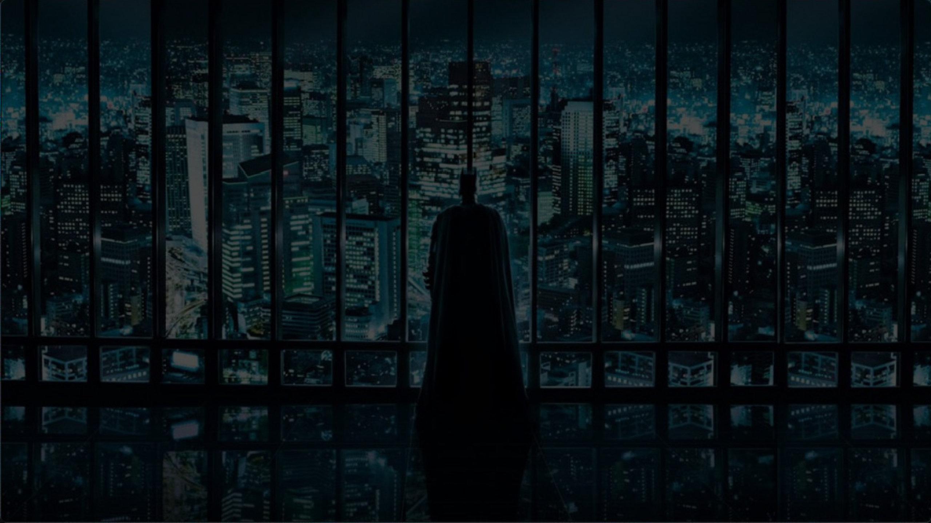
FOCO E PRODUTIVIDADE
O MODO BATMAN DE VIVER E VENCER
Estratégias de Foco Absoluto e Disciplina Operacional.

Slide 2


A VANTAGEM ASSIMÉTRICA
“Enquanto a cidade dorme, alguém
está sempre em movimento…”
Foco. Disciplina. Estratégia.
Estes são os pilares da Vantagem Assimétrica.

Slide 3





POR QUE O BATMAN?
O ARQUÉTIPO
INTELIGÊNCIA TÁTICA
OTIMIZAÇÃO TOTAL
Ele é o arquétipo do
potencial humano levado ao limite absoluto pela vontade.
Ele não reage. Ele antecipa. A
vitória é definida pelo preparo obsessivo.
Cada segundo, cada
ferramenta e cada pensamento são recursos otimizados para a missão.

Slide 4

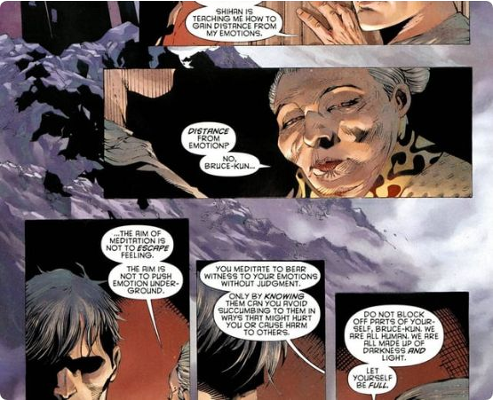
A LIÇÃO DO ESTRATEGISTA
A vitória é definida antes da
batalha. O Foco é a sua arena de preparação.
DEEP WORK INTENCIONAL PREPARO OBSESSIVO CONSISTÊNCIA INABALÁVEL

Slide 5

MAPEANDO O CAMPO
Identifique SuaS 'NêmeSiS':
Quais são as forças que drenam sua energia cognitiva?

Slide 6
OS ADVERSÁRIOS MODERNOS
O ALGORITMO DA DOPAMINA: A "Economia da Atenção" projetada para
ZAP!
viciar.
O RUÍDO CONSTANTE: A Fragmentação Cognitiva causada por interrupções.
A INÉRCIA DA PROCRASTINAÇÃO: A resistência da amígdala ao esforço focado.
A FADIGA DE DECISÃO: A exaustão do córtex pré-frontal pelo excesso de escolhas.

Slide 7
A BATALHA INTERNA
A luta não é contra o Coringa. É contra a arquitetura de distração que você ACEITOU.

Slide 8
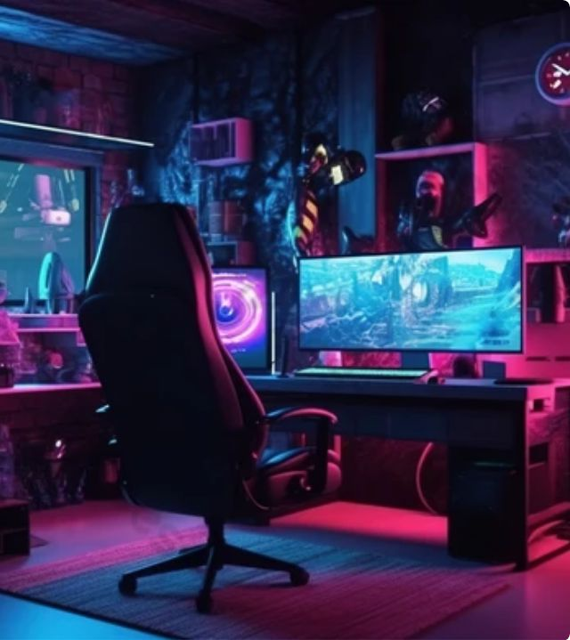
ENGENHARIA DE AMBIENTE
Construa sua Fortaleza de Foco.
ARQUITETURA DE SILÊNCIO: Crie um
espaço físico otimizado para 'Deep
B_{W}L_{o}IN_{rk}D'.AGEM DIGITAL: Use ferramentas
para bloquear o ruído (apps, sites).
CLAREZA DE MISSÃO: A sua
"Batcaverna" é um local de *execução*, não de planejamento.

Slide 9





O ARSENAL DO ESTRATEGISTA
FOCUS!
INTENÇÃO ESTRATÉGICA
SPRINTS DE FOCO
PROTOCOLO 'ZERO-INPUT'
Use ciclos de trabalho de
alta intensidade (Pomodoro/Flow) para maximizar a produção.
Defina 1 (e apenas 1) Missão
Crítica para o dia. O resto é secundário.
Treine seu cérebro. Tenha
períodos diários sem consumo de informação (sem música, sem podcast).

Slide 10
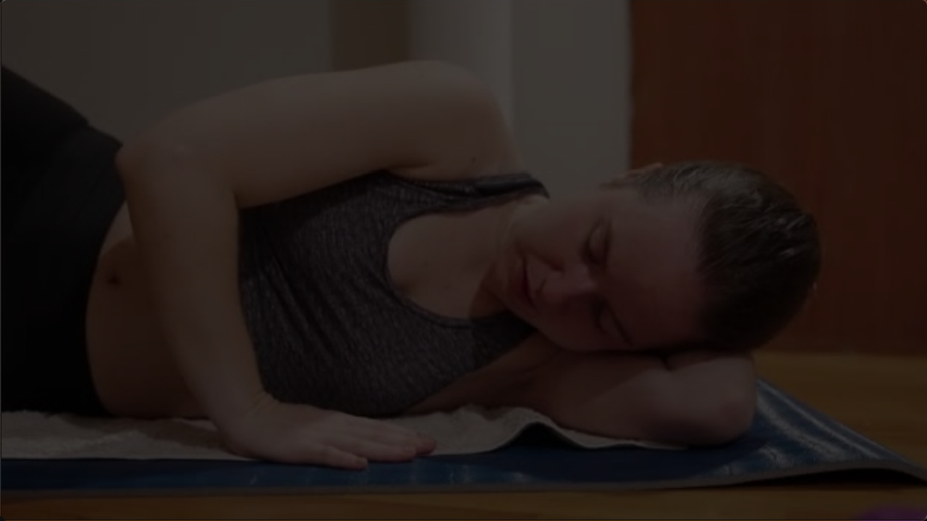
O SISTEMA OPERACIONAL
DiSciplina nďo é motivaĮďo.
É um SiStema que você executa, independente do Seu humor.

Slide 11
MINDSET DE MISSÃO
Defina Sua 'Regra Principal'. Qual é a métrica inegociďvel do Seu dia?
Para o Batman, a regra é "Não matar". Para você, qual é a sua?

Slide 12
O DOMÍNIO É CONSTRUÍDO NA OBSCURIDADE
1%
O EFEITO COMPOSTO
A performance de elite é vencer quando ninguém está olhando. É a consistência implacável nos dias difíceis que forja o resultado.
DE PROGRESSO DIÁRIO

Slide 13


A TRANSFORMAÇÃO
_{BOOM} DEPOIS: MODO INTENCIONAL
ANTES: MODO REATIVO
Refém do ambiente, dos impulsos e das notificações. A energia é gasta no caos.
!
Arquiteto do seu tempo e energia. O foco é
direcionado cirurgicamente para a missão.

Slide 14
INICIE O PROTOCOLO
AUDITORIA DE ATENÇÃO: Identifique e elimine os 3 maiores drenos do
seu foco (hoje).
BLOCO DE FOCO: Execute 1 hora de trabalho em modo avião. Sem exceções.
PLANEJAMENTO TÁTICO: Defina sua Missão Crítica (MIT) para amanhã, esta noite.

Slide 15

O PODER DO LIMITE HUMANO
O Batman é a metáfora do potencial humano levado ao
extremo.
Ele não tem superpoderes. Ele é o superpoder, através da disciplina.
Seu potencial é limitado apenas pelo seu foco.

Slide 16







IMAGE SOURCES
https://thumbs.dreamstime.com/b/paisagem-da-cidade-de-chuva-escura-com-vibe-gotham-edif%C3%ADcios-silenciados-e-c%C3%A9u-violeta-estranho
-gerado-pela-ai-327514534.jpg
Source: pt.dreamstime.com
https://external-preview.redd.it/R-nqKjk-k9YOcP8PXtNqy3u4NGgFMm3BEkuC3TKmJ8I.jpg?width=640&crop=smart&auto=webp&s=bf641c0ba174402335a0d750c e3fae84422d88d2
Source: www.reddit.com
https://png.pngtree.com/thumb_back/fw800/background/20250320/pngtree-digital-interface-displaying-a-silhouette-of-person-surrounded-by-icons-repr esenting-image_17125359.jpg
Source: pt.pngtree.com
https://imgv2-1-f.scribdassets.com/img/document/638994517/original/89e33ad091/1?v=1
Source: pt.scribd.com
https://img.pikbest.com/wp/202405/computer-monitor-gamer-s-digital-haven-exploring-a-3d-dark-neon-workspace-with-and-luminescent-chair_983305 7.jpg!w700wp
Source: pt.pikbest.com
https://images.adsttc.com/adbr001cdn.archdaily.net/wp-content/uploads/2012/08/1343983497_1343062681_city_skyline_ipad_backgrounds.jpeg
Source: www.archdaily.com.br

Slide 17



IMAGE SOURCES
https://st2.depositphotos.com/46950342/58485/v/600/depositphotos_584850718-stock-video-young-girl-doing-exhausting-exercise.jpg
Source: depositphotos.com
https://png.pngtree.com/background/20250526/original/pngtree-a-lone-warrior-stands-against-fiery-sunset-wielding-glowing-sword-picture-image_163127 69.jpg
Source: pt.pngtree.com

